Slide 1
システムと情報
チェンジ～かわるってなに？
2018年9月15日 桃組勉強会

Slide 2

情報は変化しない
システムは変化する

Slide 3
組織（企業・協会）
というシステムをつくる
情報
＝組織のDNA
≒ミーム
≒社風

Slide 4
環境変化へ適合するために
組織のDNAを書き換えることは可能か

Slide 5
進化論のアナロジー的には可能だということになっている

Slide 6
しかし
全てを書き換える
わけではない

Slide 7
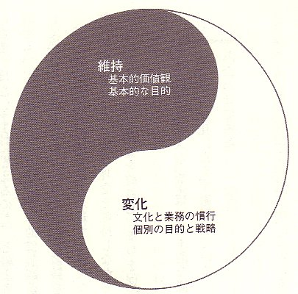

維持するもの／変化するもの
ビジョナリー・カンパニー 2 ジェームズ・C. コリンズ 2001年12月21日 日経BP出版センター p310

Slide 8
書き換えられるもの
・文化と業務の慣行
・個別の目的と戦略

Slide 9
書き換えられないもの
・基本的な価値観
・基本的な目的

Slide 10
書き換えられないものを超える環境変化で大進化は起きる。
若しくは書き換えられないものを書き換えようとすることで淘汰/成功する。
骰子一擲

Slide 11
金融資本主義
人間の〈欲望〉を「商品」で書き換えようとした運動である

Slide 12
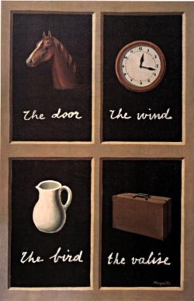
ルネ・マグリット
「夢の解釈」
おカネは
メタ欲望である

Slide 13
その何が問題
だったのか

Slide 14
英米流の金融資本主義
社会的交換（贈与）
経済的交換
（交換）

Slide 15
交換

Slide 16
交換の原理
商品はモノである。つまり、そこにはそれをつくった人や前に所有していた人の人格や憾情などは、含まれていないのが原則である。
ほぼ同じ価値をもつとみなされるモノ同士が、交換される。商品の売り手は、自分が相手に手渡したモノの価値を承知していて、それを買った人から相当な価値がこちらに戻ってくることを、当然のこととしている。
モノの価値は確定的であろうとつとめている。その価値は計算可能なものに設定されているのでなければならない。

Slide 17
贈与
しかし
贈与はもう一つの
〈欲望〉である。

Slide 18
贈与の原理
贈り物はモノではない。モノを媒介にして、人と人との間を人格的ななにかが移動しているようである。
相互信頼の気持ちを表現するかのように、お返しは適当な間隔をおいておこなわれなければならない。
モノを媒介にして、不確定で決定不能な価値が動いている。そこに交換価値の思考が入り込んでくるのを、デリケートに排除することによって、贈与ははじめて可能になる。

Slide 19
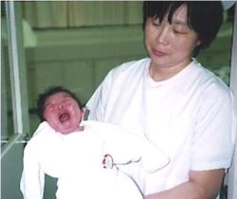
裸の甲虫
新生児は
まるで
裸の
甲虫である

Slide 20
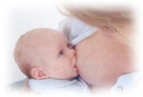
ことばにできない本当の私
純粋贈与をうける
でも、これだけじゃ生きていけない。
ことばに
できない
本当の私

Slide 21
去勢＝欲望が生まれる
社会性をもつ
ことばを使う
しかし
ことば は
私の外にある
人間の
去勢

Slide 22

ボロメオの結び目
ジャック・ラカンの精神分析学
無の悦楽
想像界
女の悦楽
意味
現実界
ファロスの悦楽
象徴界

Slide 23
普遍経済学
贈与
純生産
商品
純粋贈与
資本
交換

Slide 24
農業の三位一体モデル
耕す（世話をする）
農民
農作作物
純生産
商品
土地
資本
交換
交換は後から接続されることで純生産が商品に転換する。

Slide 25
Googleの三位一体モデル
Google
耕す（世話をする）
インターネットを育てる
Google
アドワーズ
純生産
商品
インターネット
資本
交換

Slide 26
町内会の三位一体モデル
耕す（世話をする）
町内会
人を育てる
自営業者
純生産
商品
町内会
町民
資本
交換
交換は後から接続されることで純生産が商品に転換する

Slide 27
破綻した金融資本主義のモデル
贈与
純生産
商品
経済
資本
交換
耕す（世話をする）

Slide 28
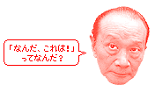
共感とコミットメントの経済へ
合理に非合理を突きつけ
無償を爆発させる
岡本太郎

Slide 29
アジール

Slide 30
公界（組合）の原理
組合は非農業的、アジール的。
同一性をもたないトポス。
非農業民。非定着、無縁。「原始・未開以来の自由の伝統を生きるもの」（網野）
「数の原理」で組織される（年齢や年次や受けたイニシェーションの回数など）。
同一性にかわっての差異を尊重。個性の重視。
霊的ではあるが肉体性をそなえた神。
未知のものを表現する芸術の神、文学の神。

Slide 31
共同体モデル
共同体は農村的。
安定した同一性をそなえた空間。
合理のシステム。
農業民。定着。土地に人々は結びつき、それを土台として権力は成り立つ。
人々を結びつけるさまざまな「縁」でできている。
人の社会的地位はその縁によって決定される。
同一性の原理が働く。
排他的な超越する神。「正しさ」を支える法の神。

Slide 32
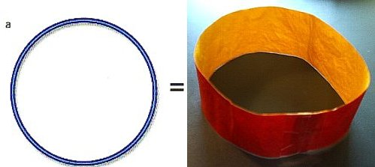
共同体のトポロジー

Slide 33
変化がない

Slide 34
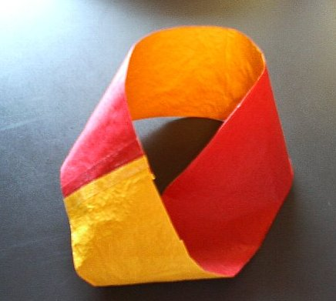
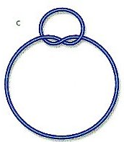
変化すること（キアスム）のトポロジー
＝

Slide 35
象徴の一部否定
並列連関
外的連関
内的連関
エンコード
象徴
統合連関
デコード
データ化・スーパーフラット
機能等価

Slide 36
キアスム実装
トリックスター
象徴を一部否定するもの
現況
（象徴）
将来
ｂ
実行
時間

Slide 37
アジールの原理は
キアスムと
円環の
ハイブリッドのようなものだ

Slide 38
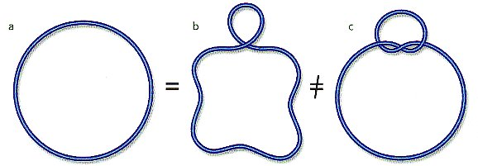
組合のトポロジー
＋

Slide 39
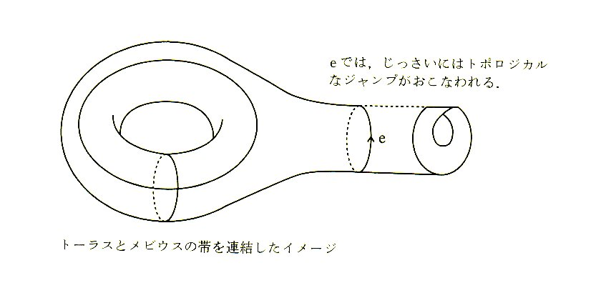
組合のトポロジー
中沢新一 『芸術人類学』：p91

Slide 40


ご清聴ありがとうございました。
桃知 利男
E-mail pinkhip@gmail.com
URL http://www.momoti.com/
ご面倒でも私宛の連絡はメールでお願いいたします。
(c) Copyright TOSIO MOMOTI 2018.All rights reserved.
無断複製厳禁

